Slide 1
Ciencia de los Datos con R. Del análisis a la predicción
Rubén Pizarro Gurrola
Enero 2025

Slide 2
Objetivo
Capacitar a los participantes en el uso del lenguaje de programación R para la ciencia de los datos, desde la limpieza y transformación de datos hasta el análisis avanzado, modelado predictivo y visualización, con el propósito de extraer conocimiento útil y tomar decisiones informadas basadas en datos.

Slide 3




Entorno de trabajo

Slide 4

Organizar todo
Crear carpetas en el Proyecto:
datos
dashboard
scripts
imagenes

Slide 5
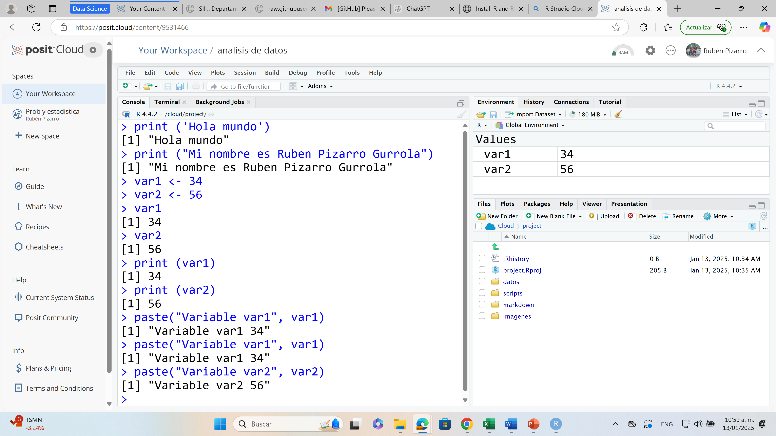

Slide 6
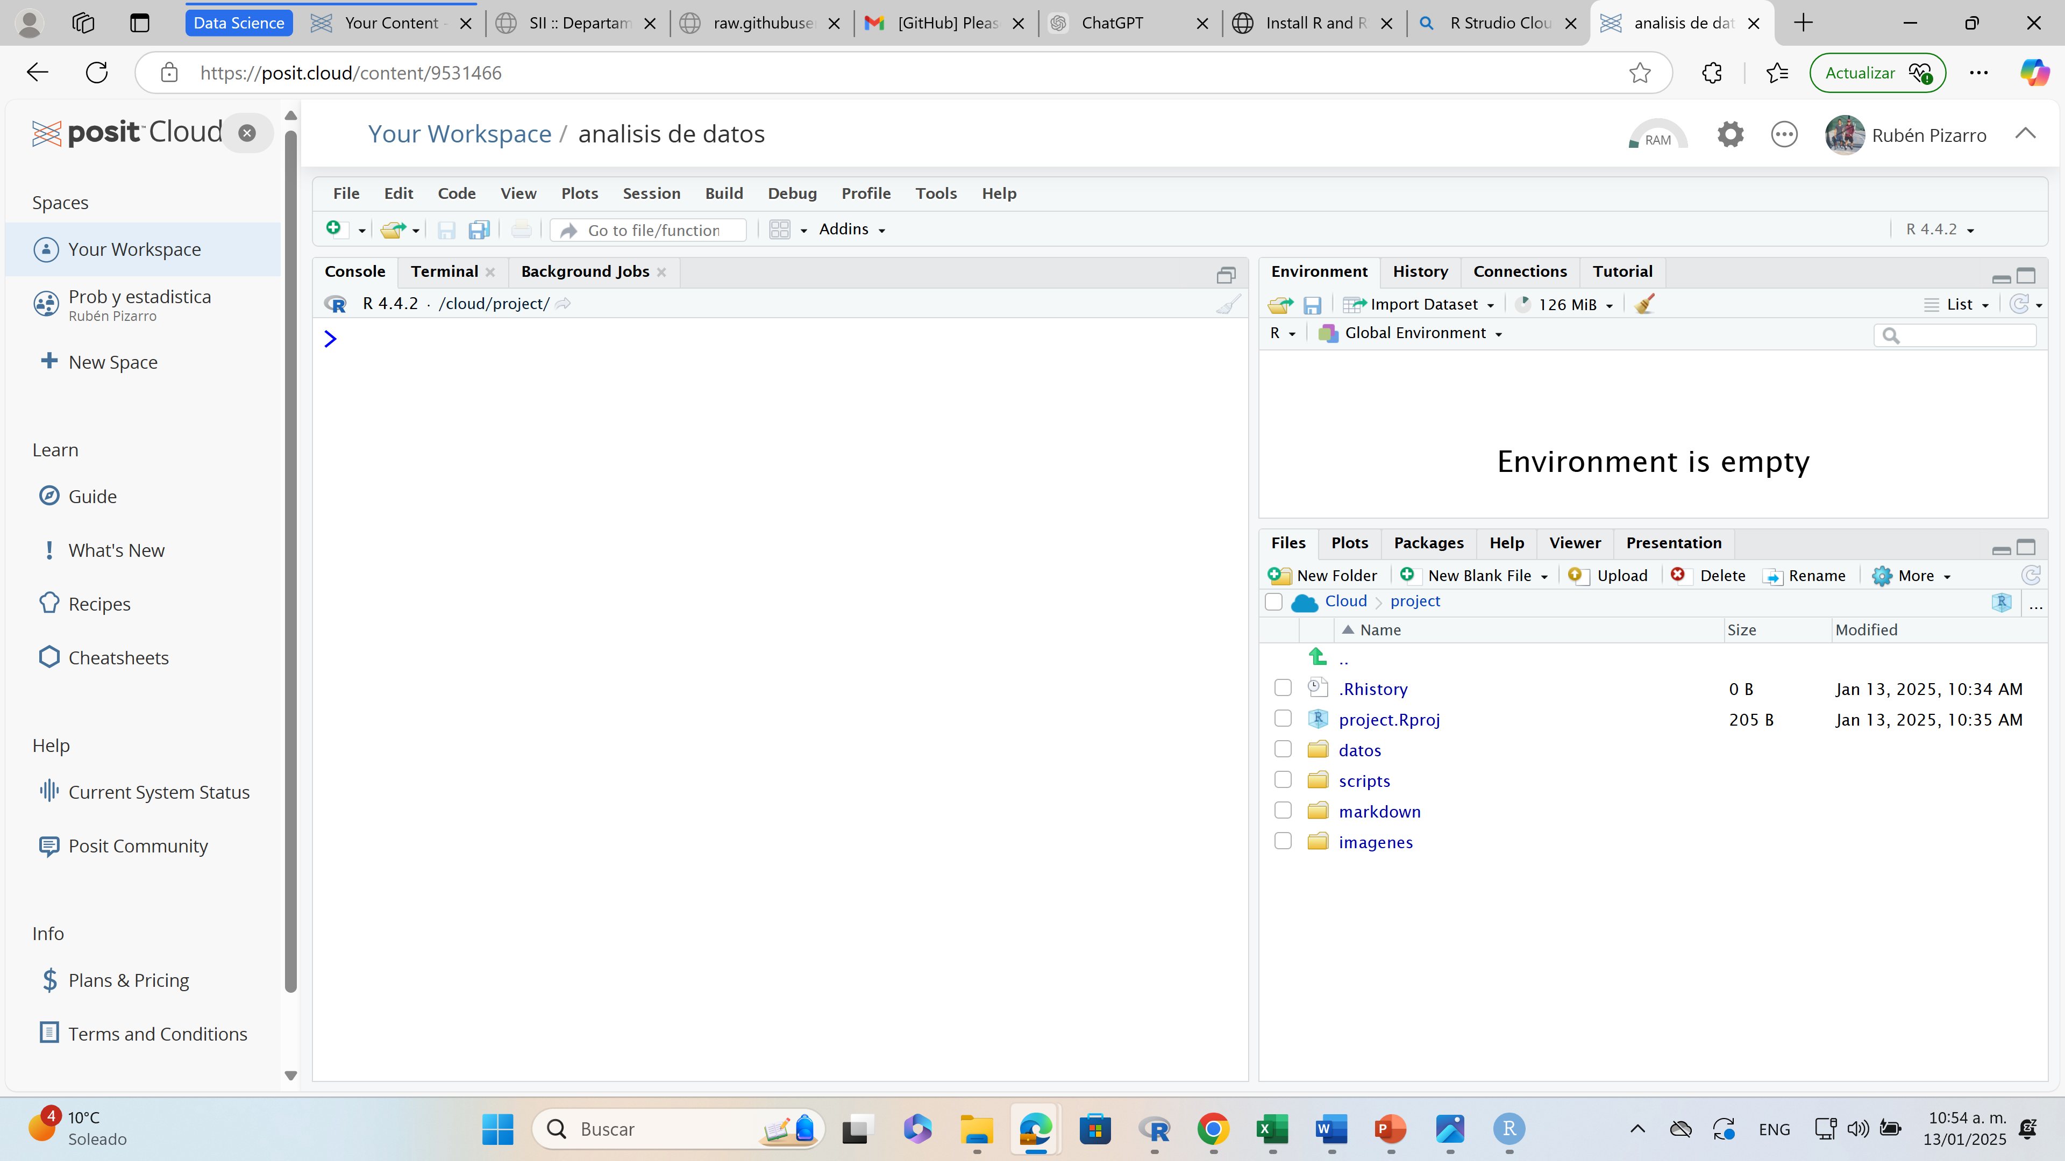
Organizar todo

